Slide 1
实验七 传导路

Slide 2
实验七 传导路
实验目的：
1 掌握浅感觉、躯干四肢深感觉的传导通路
2 熟悉视觉传导路
3 掌握椎体系的传导路径
4 熟悉内脏运动神经系统的特点、分布、中枢

Slide 3
实验七 传导路
观察内容：
1 3个感觉传导路
2 椎体系传导路
3 交感部概况

Slide 4
实验七 传导路
一、传导路：
感觉（上行）传导路：
由感受器经周围神经传入中枢后， 经过几次中继，
最后到达大脑皮质或其他高级中枢者而产生感觉的神
经传导通路。
运动（下行）传导路：
由大脑皮质发出纤维，直接或经过中继终止于脑干
或脊髓运动神经元，再由脑干或脊髓运动神经元发出纤
维，经过周围神经传至效应器的神经冲动传导通路。

Slide 5
实验七 传导路
一、传导路：
感觉传导路的特点：
1 由三级神经元组成； 第一级神经元胞体位于脊神经节或脑神经节中；第三级神经元胞体位于丘脑外侧核。
2 第二级神经元的纤维发生左右交叉。

Slide 6
意识性本体感觉传导路（躯干和四肢）：
脊神经节
薄束核
楔束核
× 内侧丘系
肌、腱、关节
等本体感受器
薄束
楔束
丘脑外侧核
脊神经
中央后回上中部、
旁中央小叶后部
丘脑皮质束

Slide 7
躯干、 四肢的痛、温觉和粗触觉传导路：
脊神经节
脊髓后角固有核
躯干四肢的
痛、温觉和
粗触觉感受器
×脊髓丘脑侧束
×脊髓丘脑前束
脊神经
丘脑外侧核
丘脑皮质束
旁中央小叶后部、
中央后回上中部

Slide 8
头面部浅感觉传导路：
三叉N主核
（触觉）
三叉N脊束核
（痛温觉）
三叉神经节
头面部皮肤、
粘膜感受器
三叉神经
× 三叉丘系
丘脑外侧核
丘脑皮质束
中央后回下部

Slide 9
视觉传导路：
双极细胞
节细胞
视网膜
视细胞
视神经
鼻侧半纤维×
视束
外侧膝状体
视辐射
楔回和舌回

Slide 10
皮质脊髓束：
中央前回中上部
旁中央小叶前部
皮质脊髓束
（内囊后脚）
锥体交叉 皮质脊髓束
未交叉 皮质脊髓前束
×
脊神经
对侧前角
运动神经元
躯干、四肢骨骼肌

Slide 11
皮质核束：
皮质脑干束
（内囊膝）
双侧支配大部分脑干躯体运动核；
对侧的面核下半、舌下神经核
中央前回
下部
脑神经
脑干躯体
运动核
眼、头、颈、
咽部骨骼肌

Slide 12
实验七 传导路
一、传导路：
观察：(50 min)
躯干四肢意识性本体感觉传导路
躯干四肢痛温觉和粗触觉传导路
头面部浅感觉传导路
视觉传导路
躯体运动传导路（皮质脑干束、皮质脊髓束）
提示：浅感觉传导路模型中绿色电缆代表痛、温
触觉；蓝色电缆代表触觉(粗触觉、精细触觉）

Slide 13

实验七 传导路
二、自主神经系统：
自主神经系统（植物性神经系统）的特点：
低级中枢发出的纤维不能直接 到达所支配的效应器，必须在外周的神经节中交换神经元。（节前神经元、节后神经元）
与躯体运动神经的区别：

Slide 14
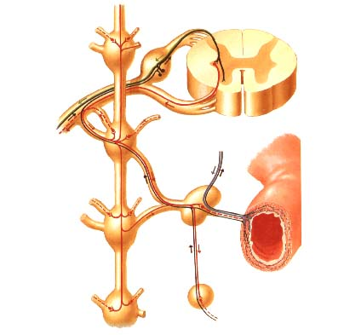
交感神经
低级中枢：
脊髓C8~L3（L2）的中间外侧核
椎旁神经节（交感干神经节）：
每侧19~24个
交感干
节间支
周围部
椎前神经节：
神经丛
白交通支
交通支
灰交通支
椎旁神经节
椎前神经节

Slide 15
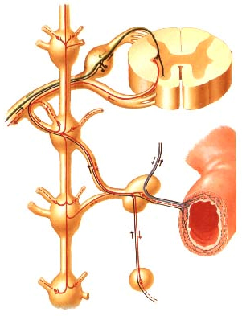
（1）节前纤维：
起自中间外侧核，随前根出脊髓，以白交通支形式进入交感干。
节前纤维进入交感干后的三种去向：
①终止于相应椎旁神经节，换神经元
②上升或下降，终止于上位或下位椎旁节换元
③穿椎旁神经节，终止于椎前节换神经元

Slide 16
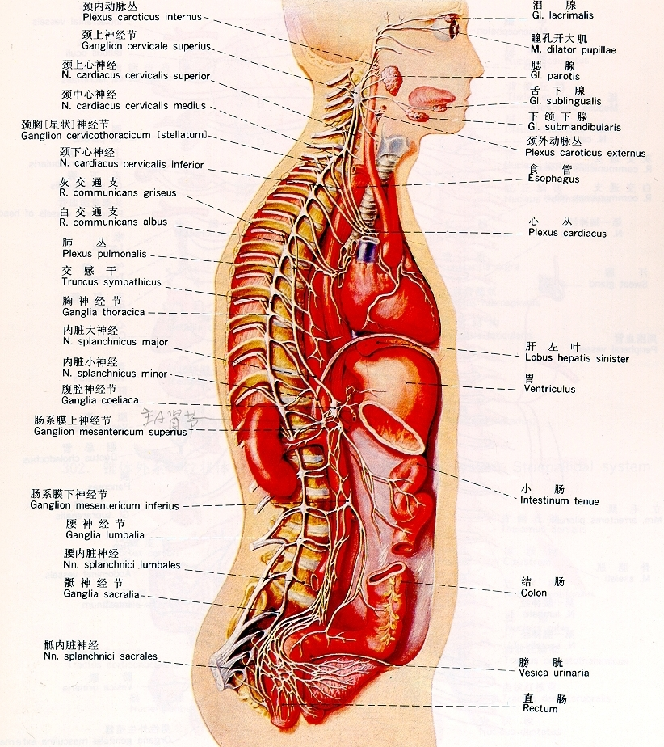
（2）节后纤维：
起自椎旁节或椎前节。
起自椎旁N节的节后纤维的三种去向：
①经灰交通支（31对）返回脊神经，分布于血管、汗腺、竖毛肌
②攀附动脉，形成动脉丛，随动脉及分支分布
③由交感神经节直接发出分支分布于所支配的脏器

Slide 17
总之：
1、来自脊髓胸1～5节段中间外侧核的节前纤维，更换神经元
后，其节后纤维支配头颈、胸腔器官和上肢血管、汗腺、
竖毛肌。
2、来自脊髓胸 6 ~ 12 节段中间外侧核的节前纤维，更换神经
元后，其节后纤维支配肝、脾、肾和结肠左曲以上的消
化管。
3、来自脊髓腰 1 ~ 3 节段中间外侧核的节前纤维，更换神经
元后，其节后纤维支配结肠左曲以下的消化管、盆腔器
官和下肢的血管、汗腺、竖毛肌。

Slide 18
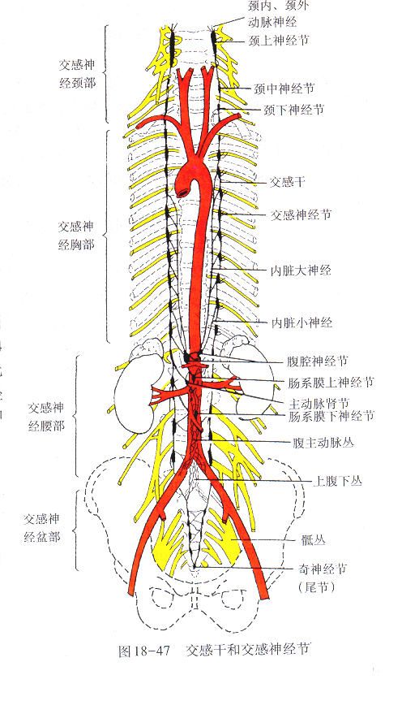
交感神经
低级中枢
脊髓C8~L3中间外侧核
白交通支
交感干
椎旁N节
灰交通支
周围部
椎前N节
神经和神经丛

Slide 19
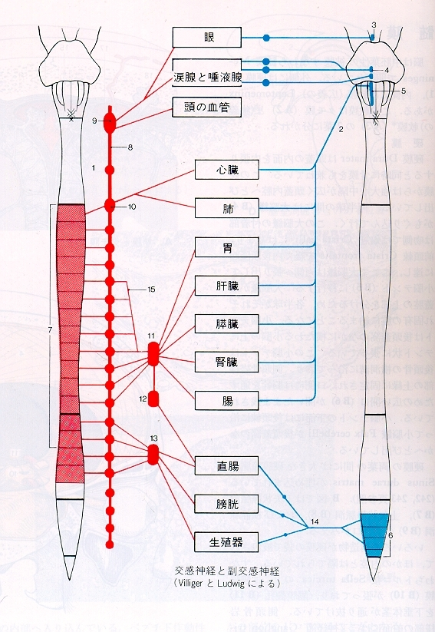
副交感神经
1. 低级中枢：
颅部：
动眼神经副核
上泌涎核
下泌涎核
迷走神经背核
骶部：
骶髓2～4骶副交感核

Slide 20
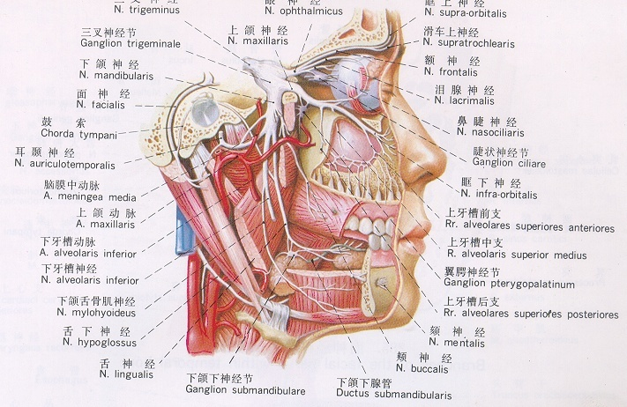
2、副交感神经走行及分布：
动眼神经
动眼神经副核
睫状神经节
睫状肌、瞳孔括约肌
鼓 索
下颌下神经节
下颌下腺、舌下腺
面神经
上泌涎核
岩大神经
翼腭神经节
泪腺等

Slide 21
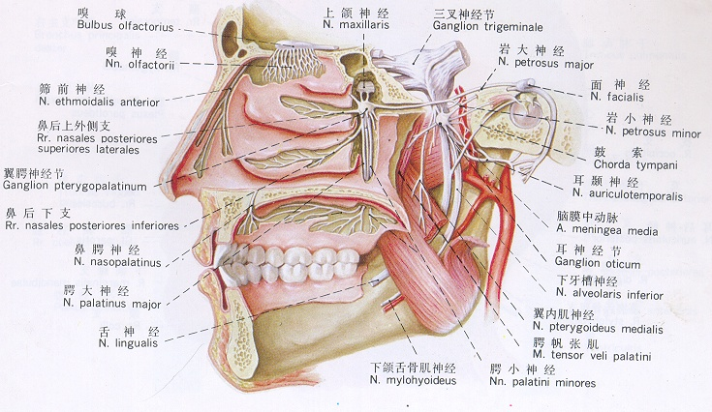
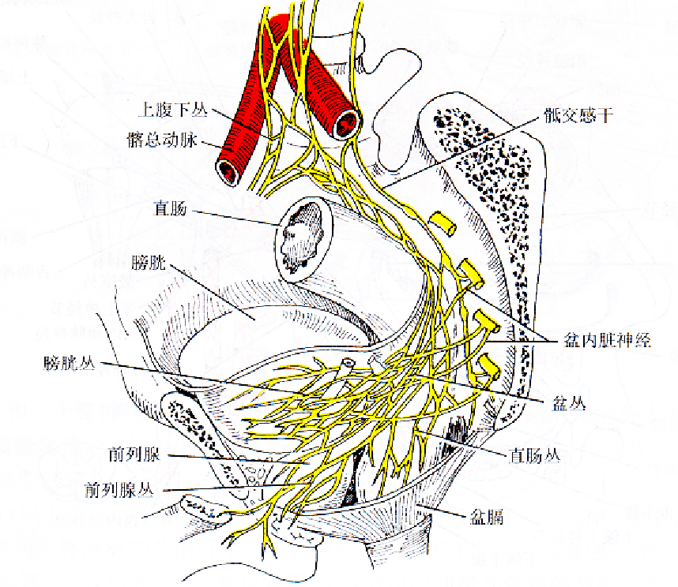
舌咽神经
岩小神经
下泌涎核
耳神经节
腮腺
迷走神经背核
迷走神经
器官旁神经节
壁内神经节
胸腔脏器
腹腔脏器（结肠左曲以上消化管）
盆内脏神经
骶副交感核
器官旁神经节
壁内神经节
结肠左曲以下消化管及盆腔器官

Slide 22
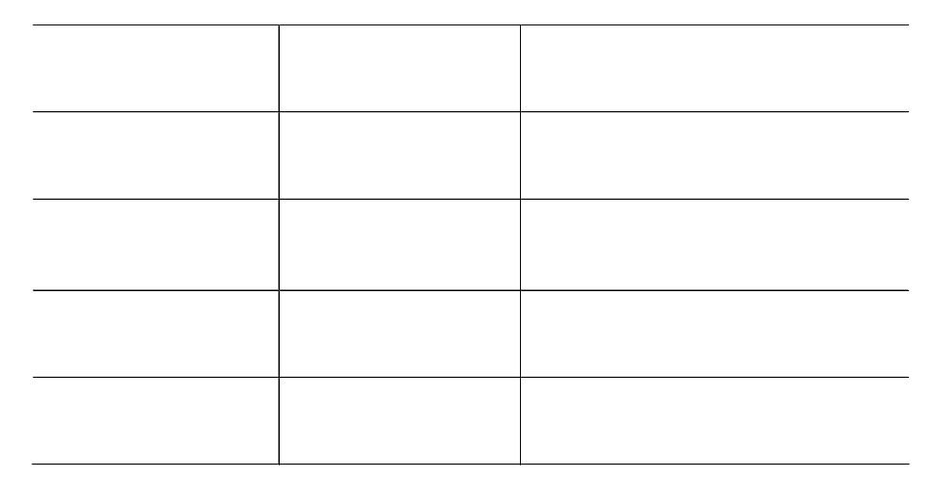
交感神经与副交感神经的比较

Slide 23
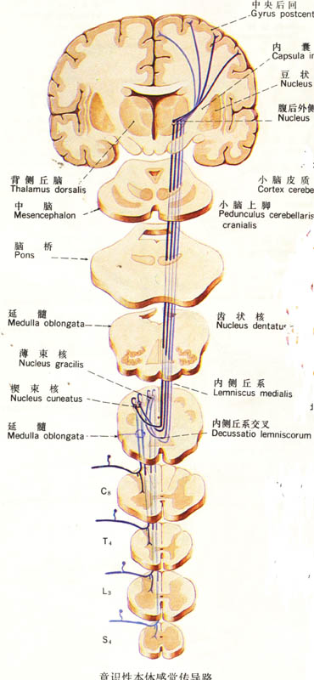
小 结
1 下肢的意识性本体感觉是如何传导的？
L1~Co
脊神经节
薄束核
下肢的肌、腱、
关节等本体感
受器
× 内侧丘系
股神经、
坐骨神经
薄束
丘脑外侧核
旁中央小叶后部、中央后回上部
丘脑皮质束

Slide 24
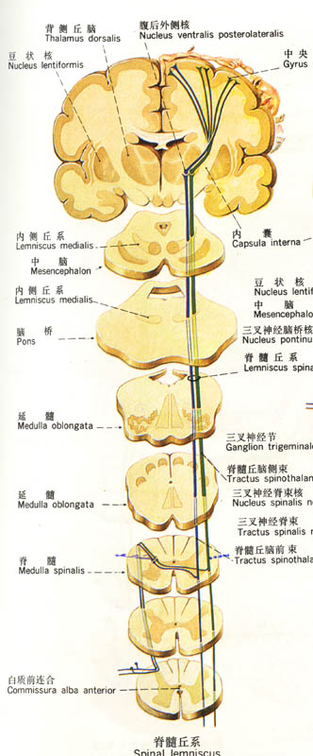
小 结
2 右手食指的痛觉是如何传导如大脑的？
C4~C8
脊神经节
后角
固有核
× 脊髓丘脑侧束
右手食指痛觉感受器
正中神经、
桡神经
丘脑外侧核
中央后回中部
丘脑皮质束

Slide 25
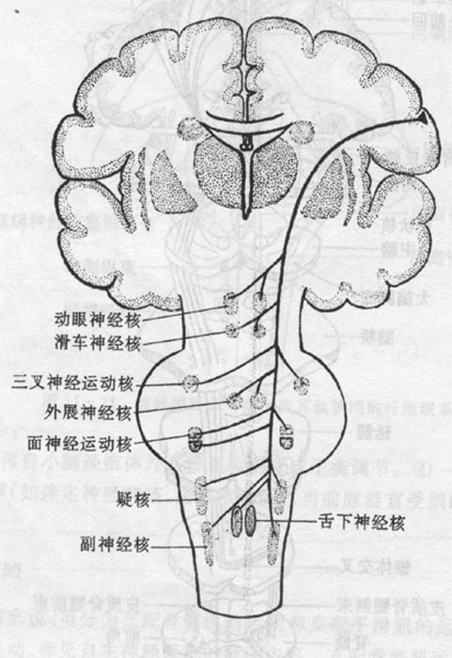
小 结
3 一患者左侧脑血管出血而损伤了皮质脑干束，
有何表现？
大部分脑干躯体运动核还受右侧的支配
中央前回
下部
皮质脑干束
（内囊膝）
右侧面核下半和舌下神经核
失去上运动神经元的支配
右侧表情肌下半、
右侧舌肌瘫痪
右侧面核
舌下神经核

Slide 26
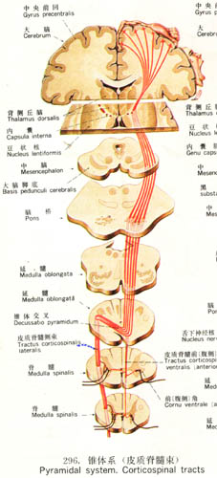
小 结
4 人挥动右上肢的指令时如何传导的？
X 锥体交叉 右皮质脊髓侧束
左中央前回中部
左锥体束
未交叉 左皮质脊髓前束
右腋、桡、肌皮、
正中、尺神经
右上肢骨骼肌
右C4-C8灰质前角

Slide 27

卫生值日

